Slide 1
脉语团队 / 团队展示
01 / 10
寻回：校园失物找回助手
团队、产品定位与目标
集中发布线索，用 AI 找候选，由双方核验归还。
蔡志冲 · 3124004197
林华杰 · 3124004213
后端、AI 接入、数据库与部署
负责权限、匹配接口和运行环境。
前端、需求整理与测试
负责发布、核验和咨询交互。
团队愿景：让校园里的失物线索得到回应，让同学的善意更容易转化为实际帮助。
Web 软件 / DeepSeek API / V0.3 / 2026.11.09
寻回 · 校园失物找回助手
软件工程选题与需求分析
Notes:
建议讲述 20 秒
本页目的：团队、产品定位与目标
讲述要点：
1. 先报产品类别：这是校园失物找回 Web 助手，核心是把分散线索集中起来。
2. 团队成员蔡志冲与林华杰，页面给出学号和职责安排，学号不逐个朗读。
3. 软件已经本地实现，后面展示产品、AI 流程及具体验收依据；没有使用学校官方身份认证。
转场：先看丢失者和拾物者为什么需要这个工具。

Slide 2
脉语团队 / 选题报告
02 / 10
校园失物找回，难在信息与核对
从具体使用场景确定功能，而不是先堆技术
丢失者：线索分散
拾物者：描述不统一
要翻不同群聊和公告；消息被覆盖后，难以持续检索。
失主写“保温杯”，拾物者可能只写“蓝色水杯、白色盖子”。
双方：仅靠公开描述不够
产品回应
同款物品可能相似，需要时间、地点和未公开特征进一步核对。
集中发布与筛选 → 候选和理由 → 核验说明 → 人工确认归还。
以上是待验证的校园场景假设，不是已完成问卷或访谈的统计结论。
寻回 · 校园失物找回助手
软件工程选题与需求分析
Notes:
建议讲述 20 秒
本页目的：从具体使用场景确定功能，而不是先堆技术
讲述要点：
1. 从一次具体丢失经历讲场景，不把常见现象说成调研统计。
2. 难点有信息分散、表达不同和归属核对，网站要同时处理这三个环节。
3. 我们的目标是帮助找到值得核对的记录，而不是给出某件物品一定属于谁的结论。
转场：把场景进一步落到三类用户的任务和需求。

Slide 3
脉语团队 / 需求来源
03 / 10
三类用户，三组可验证的需求
需求假设已整理，真实用户证据仍待补充
用户
需要完成的任务
优先需求
丢失者
登记物品，寻找拾物线索
发布、检索、AI 匹配、提交说明
拾物者
发布拾物，回应与核验认领
收到请求、核验、登记归还
浏览者
帮同学寻找或补充线索
公开浏览、筛选、提交线索
调研现状
下一步验证
尚未提供真实访谈／问卷证据；代码测试和演示账号不能作为用户调研。
访谈有丢失／拾物经历的同学，了解渠道、最费时步骤、公开意愿与核验方式。
寻回 · 校园失物找回助手
软件工程选题与需求分析
Notes:
建议讲述 15 秒
本页目的：需求假设已整理，真实用户证据仍待补充
讲述要点：
1. 角色和任务决定优先级，三类用户不是三套独立系统。
2. 需求假设还需要真实访谈支持，现有演示和测试只能证明软件流程。
3. 接下来会用具体经历验证发布、检索和核验是否确实有用，再调整范围。
转场：这些需求对应到产品的四个功能区域。

Slide 4
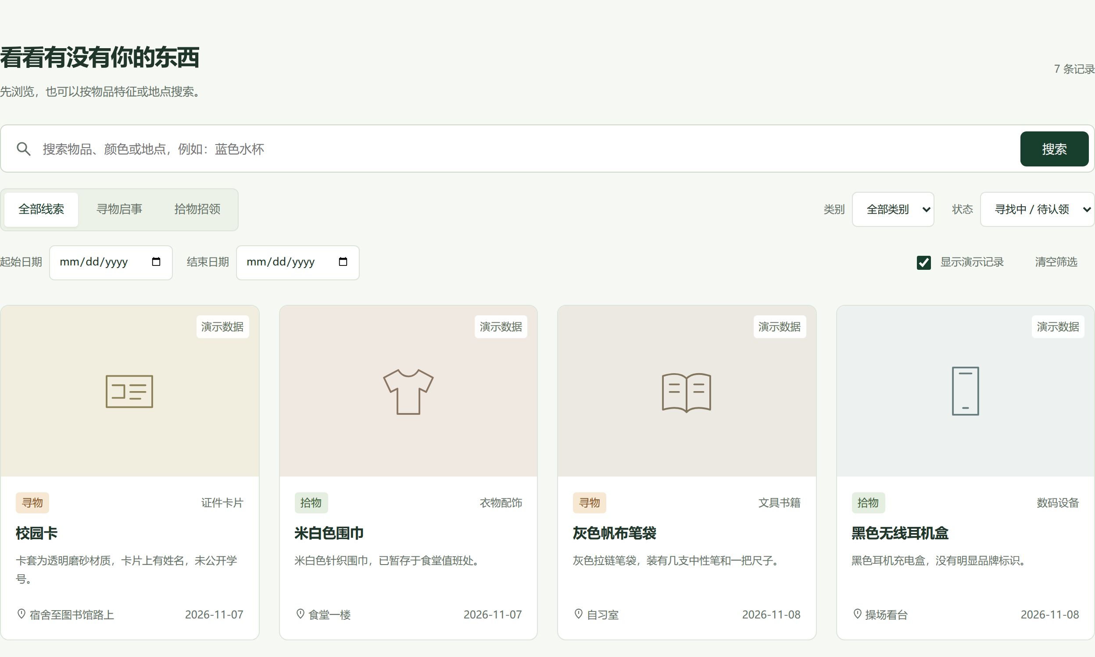
脉语团队 / 产品全景
04 / 10
一个网站，覆盖从发布到归还的过程
真实界面承载用户操作，不用意象照片代替功能展示
账号与发布
登录、文字／照片与私密特征；本人记录可编辑和关闭。
检索与匹配
关键词、类别、日期和状态筛选；AI 比较公开线索。
认领与核验
提交、撤回、补充、审批；通过后向对方显示联系。
咨询与管理
持续问答，资料／密码修改，对话重置与数据保存。
真实程序界面；图中记录是演示数据，不是实际找回案例。
寻回 · 校园失物找回助手
软件工程选题与需求分析
Notes:
建议讲述 20 秒
本页目的：真实界面承载用户操作，不用意象照片代替功能展示
讲述要点：
1. 展示真实程序，图中可以看见发布入口、筛选和物品列表。
2. 四组功能覆盖完整使用过程，AI 是其中一环。
3. 后续功能细节已实现，但演讲重点放在匹配、核验和持续咨询，其他功能可在备用页展开。
转场：先展开最有辨识度的功能：不同表达的线索如何被关联。

Slide 5
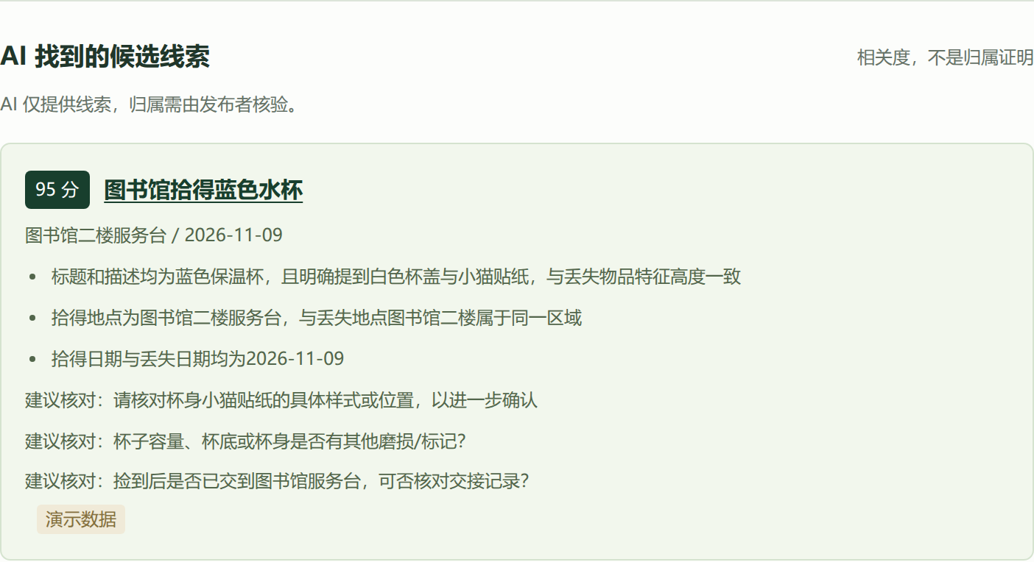
脉语团队 / 核心亮点
05 / 10
AI 把不同说法转成值得核对的候选
智能体嵌入匹配任务：比较、解释、建议核对
检索池
规则预筛
DeepSeek
结果校验
输出线索
≤150 条最新有效记录
特征、地点、日期；最多12条
比较公开描述，生成理由
ID 必须来自候选列表
最多8条＋得分＋核对建议
演示输入
寻物：蓝色保温杯
拾物：图书馆拾得蓝色水杯
共同特征：蓝色杯身、白色杯盖、小猫贴纸；结合地点与日期比较。
实际 DeepSeek 输出：候选、理由与核对问题。
得分表示相关度，不是物主概率。真实与演示记录分开匹配。
寻回 · 校园失物找回助手
软件工程选题与需求分析
Notes:
建议讲述 30 秒
本页目的：智能体嵌入匹配任务：比较、解释、建议核对
讲述要点：
1. 讲输入、筛选、语义比较和校验，而不是只说接入了一个模型。
2. 不同标题仍可结合描述和时空线索判断哪些值得核对，程序给模型的是有限候选。
3. 模型返回不存在的 ID 会被过滤；相关度不直接确定归属。
4. 这个蓝色杯来自独立演示数据库，真实 API 已调用成功，但不是现实找回案例。
转场：有候选之后，归还仍需要明确的申请和核验流程。

Slide 6
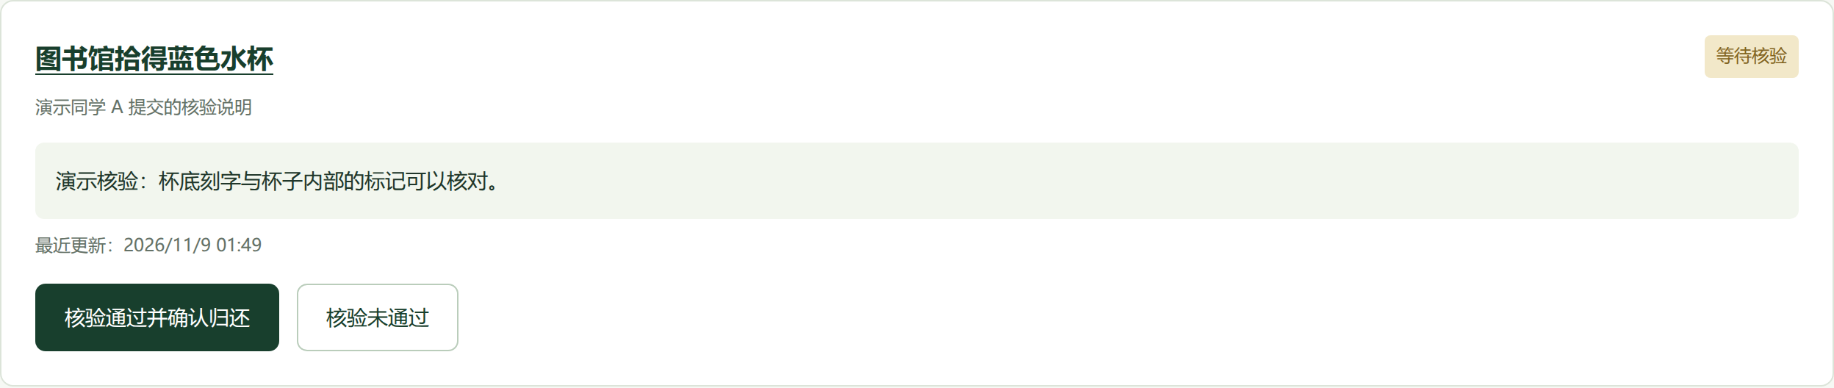
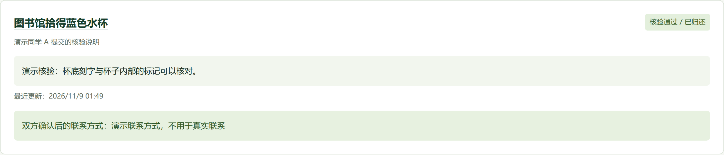
脉语团队 / 核验闭环
06 / 10
认领需要核验，状态变化有明确权限
从待核验到通过／拒绝，人工决定与程序约束相互配合
发布信息
提交申请
人工核验
更新状态
确认归还
保留未公开特征
说明只对双方可见
仅发布者通过／拒绝
可撤回、补充和重申
通过后向对方显示联系
避免旧证据误审批
申请说明修改后，核验页提交的旧版本会被拒绝；需刷新再检查。
核验前：说明与发布者操作。
信息按用途分层
公开描述用于寻找；私密特征用于人工核验；联系信息在通过后共享。
核验后：归还状态与双方联系；均为演示数据。
寻回 · 校园失物找回助手
软件工程选题与需求分析
Notes:
建议讲述 25 秒
本页目的：从待核验到通过／拒绝，人工决定与程序约束相互配合
讲述要点：
1. 核验不是一句原则，而是有权限与状态的业务流程。
2. 申请者可以撤回或补充，发布者通过或拒绝；后台记录处理原因，不能用普通备注伪造状态。
3. 联系方式通过前不向对方展示，用户本人仍可查看自己的资料。
4. 审批带请求版本，避免在旧说明上误确认新申请；系统不提供学校身份认证。
转场：除了找候选，用户也可以围绕这条信息持续咨询。

Slide 7
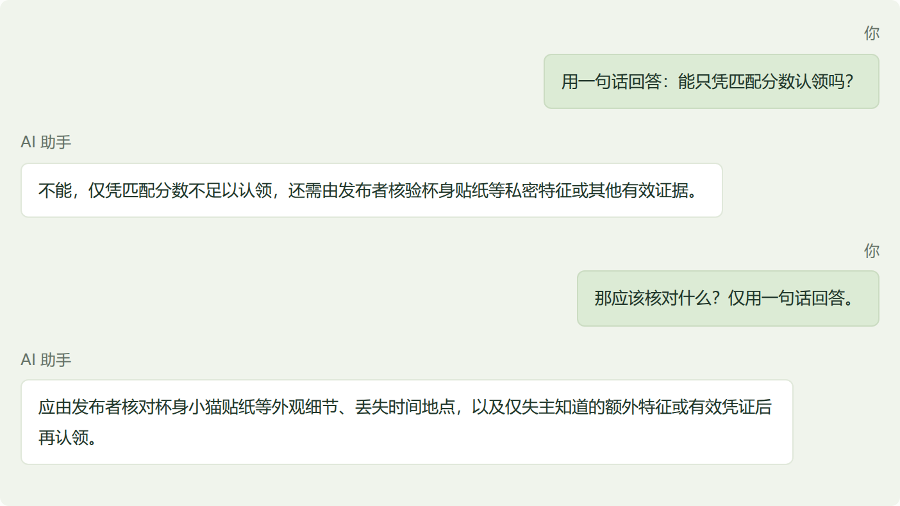
脉语团队 / 智能咨询
07 / 10
围绕当前物品，持续咨询下一步行动
信息有上下文，问答有记忆，用户可以继续追问
带着当前物品上下文
可询问搜索渠道、下一步和认领时应核对什么。
能连续追问
近期20轮问答；按用户＋物品在 SQLite 中隔离保存。
有失败与重置机制
失败不写入成功历史，问题可重试；只重置本人该物品问答。
真实程序中的两轮问答，使用演示账号与演示记录。
服务端不自动拼入联系／私密核验字段；用户主动咨询的文字会发送给模型。
寻回 · 校园失物找回助手
软件工程选题与需求分析
Notes:
建议讲述 20 秒
本页目的：信息有上下文，问答有记忆，用户可以继续追问
讲述要点：
1. 这页展示用户可以追问，而不是获得一次性匹配后结束。
2. 后续请求带当前公开信息和最近问答，真实连续两轮已验证。
3. 按用户和物品隔离，不能把另一个人的对话当作上下文。
4. 用户主动输入的文字会发到 AI，因此不能把“私密不进模型”说成任意输入都绝对私密。
转场：把这些体验改写为能检查的需求与验收条件。

Slide 8
脉语团队 / 需求分析
08 / 10
需求写成行为，验收写成可检查的条件
验收聚焦权限、数据真实性、异常处理与状态一致性
核心需求
验收条件
验证
发布与管理
非发布者不能编辑、删除或关闭记录
权限与输入
线索匹配
候选存在且当前有效；AI 失败明确回退规则
白名单、状态、降级
认领与联系
只有发布者审批，通过后向对方共享联系
双账号核验闭环
持续咨询
隔离用户／物品，失败不加入成功历史
问答、切换、重置
数据与图片
重启恢复数据；图文修改不半完成
容器、照片、备份
学校 SSO、图片识别、短信、地图与自动归还，不列入首版验收承诺。
寻回 · 校园失物找回助手
软件工程选题与需求分析
Notes:
建议讲述 25 秒
本页目的：验收聚焦权限、数据真实性、异常处理与状态一致性
讲述要点：
1. 功能名不是需求分析，老师能据此检查的行为才是验收标准。
2. 用越权、失败、数据更新和重启这些场景检查，而不是只展示一次成功。
3. 完整功能表和数据模型放在备用页，不在四分钟内逐项朗读。
转场：这些条件由不同技术层承担，接下来解释职责划分。

Slide 9
脉语团队 / 技术方案
09 / 10
程序管权限与状态，模型管语义与建议
接口嵌入真实业务，并以服务端规则约束 AI 输出
Vue 前端
职责分工
公告板、发布、核验、咨询；显示加载、空结果和错误。
身份、权限和状态由程序校验；模型输出不能越过用户权限。
↓
FastAPI
数据发送边界
会话认证、资源授权、字段校验、图片重编码、状态事务与 AI 接口。
匹配发送公开文字、地点和日期；咨询附近期问答。照片供人比对。
SQLite ＋文件
DeepSeek API
运行与恢复
用户、物品、请求、会话、问答与照片保存。
公开候选比较与近期对话；不负责批准或归还。
一键启动，Docker 持久卷，一致备份；密钥在服务端。
寻回 · 校园失物找回助手
软件工程选题与需求分析
Notes:
建议讲述 20 秒
本页目的：接口嵌入真实业务，并以服务端规则约束 AI 输出
讲述要点：
1. 不逐个介绍技术名词，重点说每层负责哪条需求。
2. 后端是唯一的权限与状态入口，模型只能建议，不能提交审批动作。
3. 照片处理用于校验和重编码，不是图片智能识别；部署和备份已实际验证。
转场：最后用已验证的成果和明确下一步结束正文。

Slide 10
脉语团队 / 进展与计划
10 / 10
已完成可运行闭环，下一步补齐用户与上线证据
测试证明软件流程，用户调研与真实上线证明应用价值
已完成并验证
还需要完成
发布、筛选、AI 匹配、认领核验和咨询。
资料／密码、照片编辑、撤回与补充申请。
22 项后端＋6 项前端状态测试通过。
真实 API、双账号流程、容器重启与备份。
真实访谈／问卷，确认需求与使用价值。
团队合照和成员个人风采。
服务器、域名、HTTPS 与外部访问验收。
根据实际用户反馈调整检索与核验。
团队目标：让校园线索得到回应，让物品更容易回到主人身边。
测试证明软件流程，不代表真实找回率。本地／容器可运行，不等于公网已上线。
寻回 · 校园失物找回助手
软件工程选题与需求分析
Notes:
建议讲述 20 秒
本页目的：测试证明软件流程，用户调研与真实上线证明应用价值
讲述要点：
1. 以成果结束正文，测试数来自实际执行记录，不代表真实找回率。
2. 本机和 Docker 运行已验证，公网未上线；没有服务器或域名，不能编造网址。
3. 真实需求证据仍待补齐，接下来访谈实际用户并完成外部访问验收。
4. 到这里结束四分钟陈述，备用页只在答辩需要时打开。
转场：正文结束，进入三分钟答辩，按问题选择备用页。

